Slide 1
We doen het samen
Co-teaching

Slide 2
Persoonlijk doel
Wat wil je van vanmiddag meenemen?

Slide 3
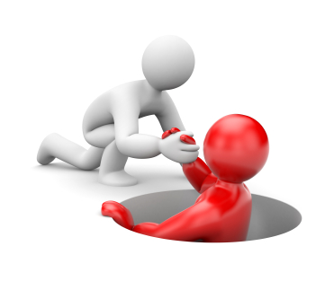
Wat is co-teaching
(De definitie voor deze workshop)
Een optimale samenwerking tussen een vakspecialist en een groepsleerkracht.

Slide 4
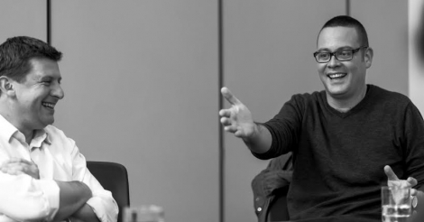
Waarom co-teaching?
Het bundelen en delen van ervaringen, expertise en perspectieven van een vakspecialist en een groepsleerkracht, met als doel: deskundigheidsbevordering in het binnen-schoolse kunstonderwijs.

Slide 5
Leervraag/leerdoelen
Hoe werkt co-teaching? Het uitgangspunt is het samen leren van professionals die een verschillend perspectief hebben, verschillende inhoudelijke expertise, met verschillende groepen werken, verschillende taken of rollen hebben in onderwijscontext. Uitgangspunt is hierbij de gemeenschappelijke leerdoelen/leervraag.

Slide 6
simulatiegesprek

Slide 7
Nabespreken
Ervaringen delen/uitspelen

Slide 8
Start vanuit de leervraag
Vier fasen
Samen opstellen van leerdoelen voor de leerlingen (wat moet er worden bereikt en welke activiteit/les past daarbij?).
Samen uitvoeren van de les, in de voorbereiding is afgesproken op welke wijze en/of momenten er (geplande) interactie is tussen beiden.
Delen van ervaringen vanuit het eigen perspectief met de focus op de interactie en de leerresultaten.
Samen reflecteren op de leerdoelen/leervraag.

Slide 9
Visie op kunst
Vakgerichte visie
Sociaal-maatschappijgerichte visie
Kindgerichte visie

Slide 10
Vakgerichte visie
Vergaren van kennis over kunst, ontwikkeling van kunstzinnige vaardigheden, overdragen van kunst erfgoed.

Slide 11
Sociaal maatschappelijk
Perspectief vanuit een sociaal maatschappijgerichte visie (de ontwikkeling van de kunstzinnige kennis, vaardigheid en de attitudes die een kind nodig heeft om in de maatschappij te functioneren, denk bijvoorbeeld aan mediawijsheid)

Slide 12
Kindgerichte visie
Perspectief vanuit de ontwikkeling van het kind, de kindgerichte visie (kunst draagt bij aan de persoonlijke ontwikkeling van het kind)

Slide 13
Doel van de kunstlessen?
Talentontwikkeling
Ontwikkeling van ‘liefde voor kunst’
In aanraking brengen met de wereld van de kunst
Kinderen de kennis en vaardigheid bieden om te participeren in kunst (denk aan een orkest, een band, musicalgroep, toneelvereniging etc)
Ontwikkelen van creativiteit en expressieve vaardigheden
Algemene (kunstzinnige) ontwikkeling

Slide 14
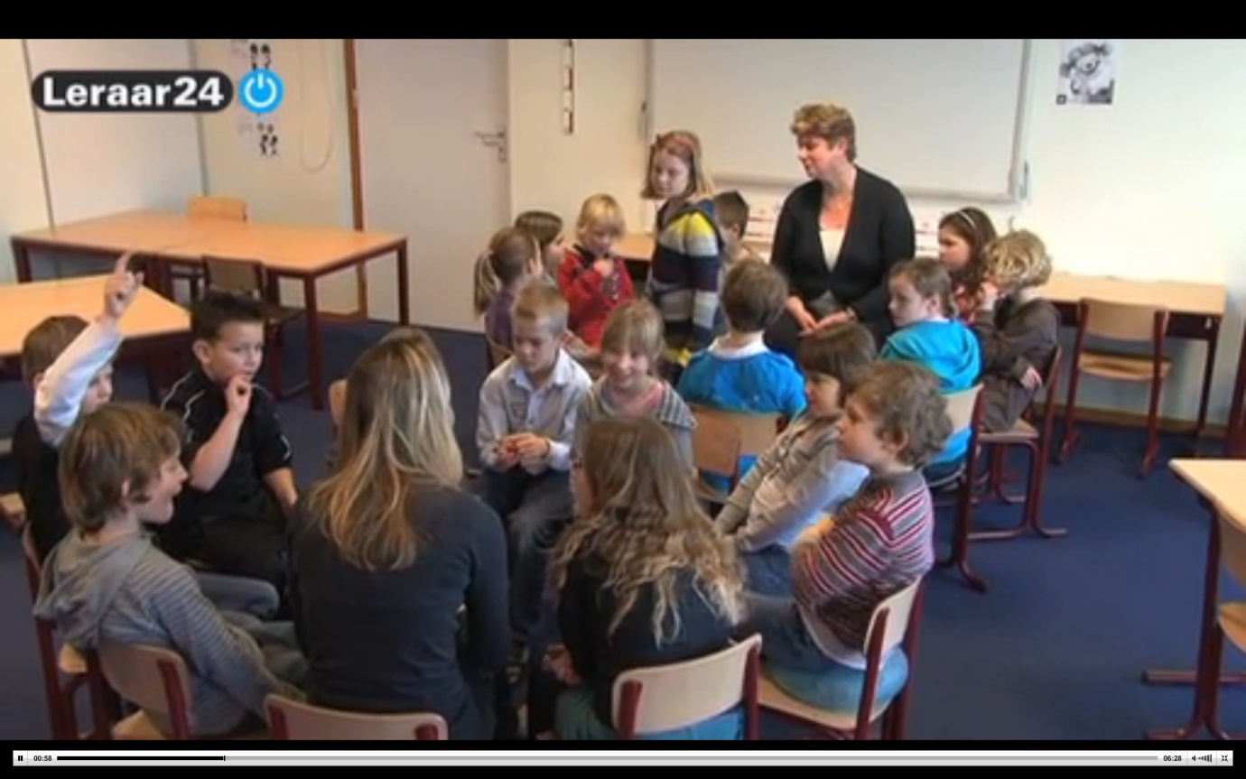
Vormen van co-teaching (viedeo: leraar 24 co-teaching)

Slide 15
Vormen van co-teaching
Observatie, één geeft de les de ander observeert (vooraf zijn gezamenlijk de observatiepunten vastgesteld).
Ondersteunend, één geeft les, de ander loopt rond, begeleidt en ondersteunt de individuele leerling of een subgroepje.
Parallel, de groep wordt in tweeën gesplitst, beide groepen krijgen van dezelfde instructie vanuit een ander perspectief.
Circuit, de groep wordt gespitst en krijgt verschillende instructies, daarna wordt er gewisseld.
Aangepast, de groep wordt gesplitst in een grote groep en een groep die aangepaste instructie vraagt (bijvoorbeeld differentiatie).
Teamteaching, samen voor de klas staan waarbij de leiding bij de vakspecialist ligt, de groepsleerkracht ondersteunt.
Complementaire co—teaching, de vakspecialist versterkt op evenwaardige wijze de groepsleerkracht

Slide 16
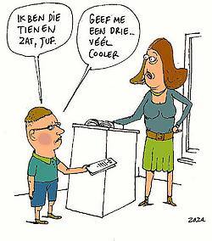
Sterke- en aandachtspunten
Benoem de sterke- en de aandachtspunten van:
Groepsleerkracht
Vakspecialist
(werk in tweetallen)

Slide 17
De groepsleerkracht
Sterke punten | Aandachtspunten
Totaal beeld | Gegarandeerde vooruitgang
Kent/hanteert diverse onderwijs modellen | Kwaliteit van eigen vaardigheid voor het specifieke vak
Kent de klas | Handelings verlegen
Kent het gehele curriculum | Doorgaande ondersteuning
Is breed ontwikkeld | tijd
Flexibel in lesindeling (tijd, ruimtes)

Slide 18
De vakspecialist
Sterke punten | Aandachtspunten
Kennis van het vak | Focus op vakcurriculum
Begrijpt hoe kwaliteit binnen de kunst kan worden bereikt | Benadrukking losse vakken
Begrijpt de kunstzinnige ontwikkeling | duur
Kan de verschillende vaardigheden plaatsen | Los verbonden aan de school
Kent het ‘kunst’ veld | Smallere (vakmatige) kijk op onderwijs
Vertrouwen van de groepsleerkrachten | tijd

Slide 19
Vertrouw erop dat:
Veel groepsleerkrachten kunstzinnige vaardigheden hebben en in kunst geïnteresseerd zijn.
Zij kunnen een bredere kijk op kunst inbrengen
Vertrouwen in eigen kunnen kan negatief beïnvloed zijn door: eigen schoolervaringen, verkeerde ideeën wat kunstonderwijs nu precies inhoudt, te weinig bagage en ondersteuning meegekregen vanuit de opleiding.

Slide 20
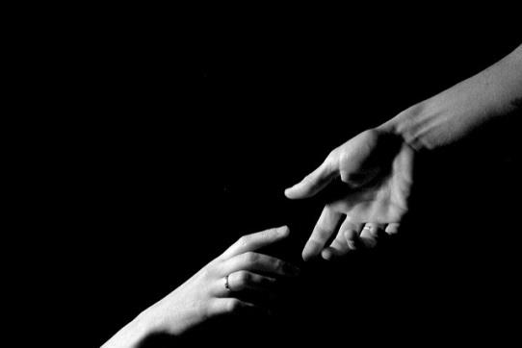
Uitgangspunt bij co-teaching
Iedereen heeft de capaciteit over kunst na te denken en er wat mee te doen
Iedere groepsleerkracht kan kunstlessen geven met goede begeleiding
Ontwikkel bij jezelf vaardigheden als advisering, leidinggeven en begeleiden
Weet hoe je kennis en vaardigheden betreffende kunst hanteerbaar maakt door middel van praktische en creatieve activiteiten in de klas.
Leer goed te luisteren naar- en in te leven in de situatie van de groepsleerkracht
respecteer de expertise en vaardigheden van de groepsleerkracht
Zorg ervoor dat activiteiten zo worden ontworpen dat alle mogelijkheden erbij worden betrekken
Haal je winst uit de samenwerking met een andere professional.

Slide 21
Aan de slag
Opdracht:
Maak een 10 wekenplan waarbij gebruik wordt gemaakt van verschillende vormen van co-teaching, bronnen en methodes.
Bedenk zelf de leervraag.
Formuleer tussendoelen en een einddoel vanuit de leervraag.
Presentatie op een ‘co-teachende’ manier.

Slide 22
presentatie

Slide 23
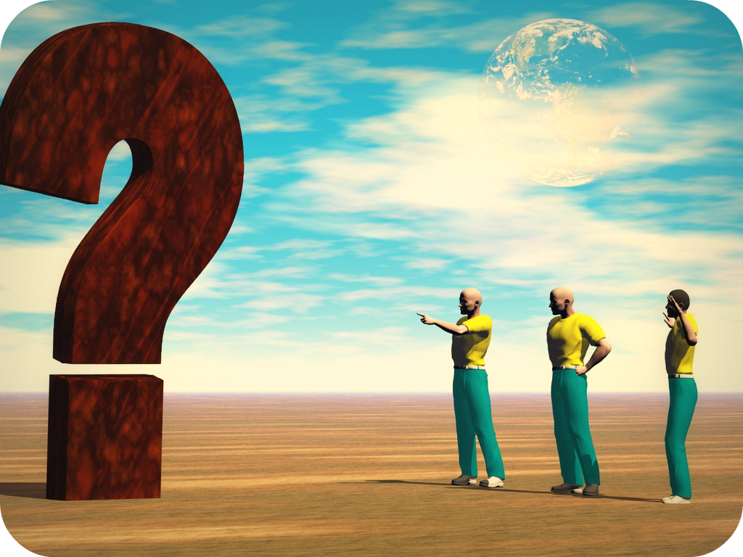
vragen

Slide 24
Literatuur
S.Koot Co teaching
M.C. Pontier Co-teaching een passende oplossing

Slide 25
Vanuit 4xg.
Beschrijf eerst het gedrag (niet de persoon) dat wordt geobserveerd.
Vervolgens het gevolg van dit gedrag.
Benoem het gevoel dat het bij jou oproept.
Benoem vervolgens het gewenste gedrag van de ander.

